Slide 1


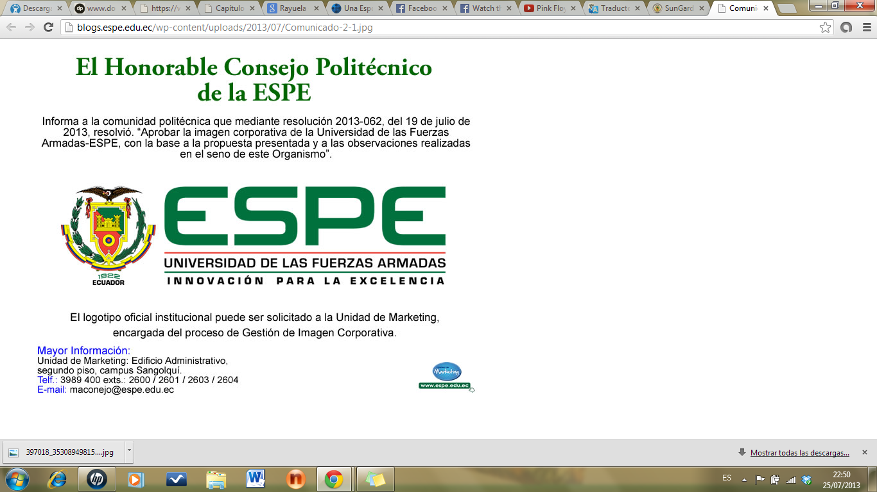
Análisis de la producción científica del efecto de elicitores en la expresión de los genes PR (Pathogenesis Related) en plantas a nivel mundial
Departamento de Ciencias de la Vida y de la Agricultura
Carrera de Ingeniería en Biotecnología
Trabajo de Titulación, previo a la obtención del título de Ingeniero en Biotecnología
Análisis de la producción científica del efecto de elicitores en la expresión de los genes PR (Pathogenesis Related) en plantas a nivel mundial
Departamento de Ciencias de la Vida y la Agricultura
Carrera de Ingeniería en Biotecnología
Trabajo de Titulación, previo a la obtención del título de Ingeniero en Biotecnología
Autor: Paúl Romero
Director: Proaño Tuma, Karina Isabel Ph. D.
Quito, Abril 2021
Autor: Paúl Romero
Director: Proaño Tuma, Karina Isabel Ph. D.
Quito, Enero 2021

Slide 2
Análisis de la producción científica del efecto de elicitores en la expresión de los genes PR (Pathogenesis Related) en plantas a nivel mundial
Contenido
Introducción
Objetivos
Materiales y Métodos
Resultados y Discusión
Conclusiones
Recomendaciones
Paúl Romero, 2021

Slide 3



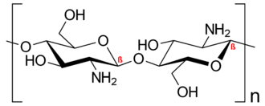
Análisis de la producción científica del efecto de elicitores en la expresión de los genes PR (Pathogenesis Related) en plantas a nivel mundial
Elicitores como método de control de las enfermedades de las plantas
Introducción
Fitopatógenos
Métodos de control
Bacterias
Físicos
Efectos negativos al medio ambiente
Enfermedades de las plantas
Hongos
Químicos
Uso de pesticidas
Virus
Afectación de la salud humana
Plagas
Biológicos
Ácido salicílico
Método de control de enfermedades
Elicitores
Activan mecanismos de defensa en plantas
Ácido jasmónico
Expresión de genes PR
Quitosano
Paúl Romero, 2021

Slide 4

Análisis de la producción científica del efecto de elicitores en la expresión de los genes PR (Pathogenesis Related) en plantas a nivel mundial
Mecanismos de defensa en las plantas
Introducción
Primera línea de defensa
Protección estructural
Ceras cuticulares
Mecanismos de defensa en las plantas
Segunda línea de defensa
Resistencia inducida
Resistencia sistémica adquirida (SAR)
Genes PR
Genes PR
Factores bióticos
Función
Ataque de patógenos
Antimicrobiana
Proteínas vegetales
Se expresan
Se clasifican en 17 familias de genes
Factores abióticos
Bajo peso molecular
Estabilidad térmica
Resistentes a las proteólisis
Se extraen a bajo pH
Condiciones medioambientales
Paúl Romero, 2021

Slide 5
Análisis de la producción científica del efecto de elicitores en la expresión de los genes PR (Pathogenesis Related) en plantas a nivel mundial
Análisis bibliométrico
Introducción
Análisis bibliométrico
¿Qué es?
¿Cómo?
Importancia
Evaluación de la información científica
Métodos estadísticos y matemáticos
Documentos científicos
Indicadores bibliométricos
Búsqueda y análisis de la información
Se consideran el inicio del proceso científico.
Proporcionan un panorama para nuevas líneas de investigación.
Permiten identificar grupos de investigación.
Unidad de análisis
Producción
Bases de datos científicas
Visibilidad e impacto
Colaboración
Mundiales
Regionales
Nacionales
Dispersión
Paúl Romero, 2021

Slide 6
Análisis de la producción científica del efecto de elicitores en la expresión de los genes PR (Pathogenesis Related) en plantas a nivel mundial
Objetivos
Objetivo general
Analizar la producción científica del efecto de elicitores en la expresión de los genes PR (Pathogenesis Related) en plantas a nivel mundial
Paúl Romero, 2021

Slide 7
Análisis de la producción científica del efecto de elicitores en la expresión de los genes PR (Pathogenesis Related) en plantas a nivel mundial
Objetivos
Objetivos específicos
Evaluar la contribución científica a nivel nacional sobre los estudios del efecto de los compuestos elicitores en la expresión de los genes PR.
Comparar la producción científica que existe entre América Latina y el resto del mundo sobre el efecto de los compuestos elicitores en la expresión de los genes PR.
Determinar los grupos y redes de colaboración entre países e instituciones que se enfocan en el campo de investigación sobre la expresión de genes PR.
Identificar el compuesto elicitor y los genes PR con mayor producción científica para futuros planes de mejoramiento genético.
Paúl Romero, 2021

Slide 8
Análisis de la producción científica del efecto de elicitores en la expresión de los genes PR (Pathogenesis Related) en plantas a nivel mundial
Contenido
Introducción
Objetivos
Materiales y Métodos
Resultados y Discusión
Conclusiones
Recomendaciones
Paúl Romero, 2021

Slide 9



Análisis de la producción científica del efecto de elicitores en la expresión de los genes PR (Pathogenesis Related) en plantas a nivel mundial
Etapas para la realización del análisis bibliométrico
Materiales y Métodos
Etapa 1
Etapa 2
Etapa 3
Estrategias de búsqueda de la información
Manejo y tratamiento de la información
Análisis de datos
Criterios de selección
Fuentes de información
Selección y almacenamiento de los datos
Creación de un registro de datos
Normalización de datos
Indicadores bibliométricos
Aplicación de leyes matemáticas
Creación de redes de colaboración
Paúl Romero, 2021

Slide 10
Análisis de la producción científica del efecto de elicitores en la expresión de los genes PR (Pathogenesis Related) en plantas a nivel mundial
Etapa 1: Estrategias de búsqueda de la información
Materiales y Métodos
Nivel
Temática
Tipología
Cobertura temporal
Idioma
Estudios internacionales
AS y análogos, AJ y MeJA, Qno
Artículos científicos
Revisiones científicas
Cualquier año
Cualquier idioma
Criterios de selección
Estudios nacionales
AS y análogos, AJ y MeJA, Qno y otros
Artículos científicos
Revisiones científicas
Tesis de pregrado
Internacionales
Scopus, PuMed, Pascal y Francis
Fuentes de información
Bases de datos científicas
Regionales
Scielo, Dialnet, Redalyc y Periodica
Palabras y frases clave
Nacionales
RRAAE y COBUEC
Paúl Romero, 2021

Slide 11
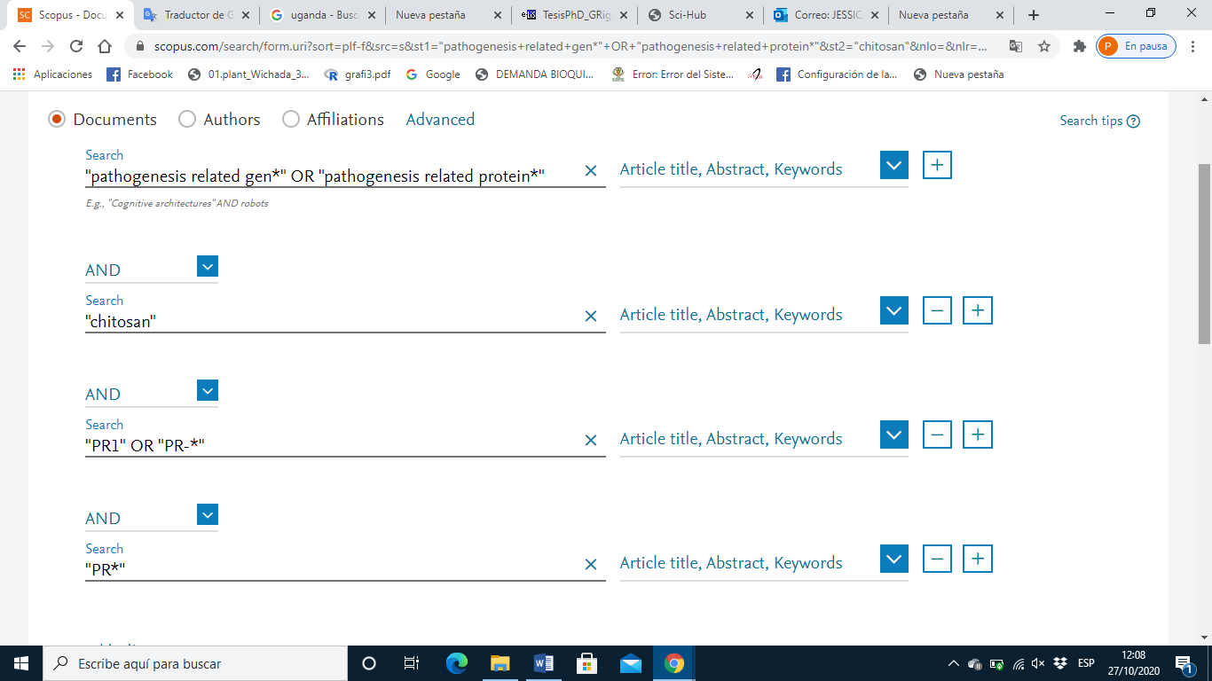
Análisis de la producción científica del efecto de elicitores en la expresión de los genes PR (Pathogenesis Related) en plantas a nivel mundial
Etapa 1: Estrategias de búsqueda de la información
Materiales y Métodos
Figura 1. Búsqueda en Scopus de publicaciones científicas relacionadas al efecto de elicitores en los genes PR en plantas
Paúl Romero, 2021

Slide 12
Análisis de la producción científica del efecto de elicitores en la expresión de los genes PR (Pathogenesis Related) en plantas a nivel mundial
Etapa 2: Manejo y tratamiento de la información
Materiales y Métodos
Selección y almacenamiento de los datos
Tabla 1. Datos de las publicaciones nacionales e internacionales para el análisis bibliométrico
Selección de datos
Extracción y migración
Eliminación de pub. repetidas
Creación de un registro de datos
Unificación de datos
Eliminación de pub. repetidas
Obtención de otros datos: 15,16, 17, 3, 4, 13 y 14
Normalización de datos
Titulo de los documentos
Nombres de las revistas
Nombres de los autores
Paúl Romero, 2021

Slide 13

Análisis de la producción científica del efecto de elicitores en la expresión de los genes PR (Pathogenesis Related) en plantas a nivel mundial
Etapa 3: Análisis de datos
Materiales y Métodos
Indicadores bibliométricas
Producción
Visibilidad e impacto
Colaboración
Dispersión
Año
Idioma
Tipo de documento
Región
Institución
Documentos en coautoría
Grado de colaboración
Índice de coautoría
Número de revistas científicas
Número de documentos científicos por revista
País de edición de las revistas
Número de citas recibidas por publicaciones
SJR(SCImago Journal Rank)
Citas recibidas en los últimos tres años por revistas
Cuartil de las revistas
Redes de colaboración
Leyes bibliométricas
Entre países
Entre instituciones internacionales
Entre instituciones nacionales
Leyes bibliométricas
Ley de Price
Ley de Lotka
Ley de Bradford
Paúl Romero, 2021

Slide 14
Análisis de la producción científica del efecto de elicitores en la expresión de los genes PR (Pathogenesis Related) en plantas a nivel mundial
Etapa 3: Análisis de datos
Materiales y Métodos
Indicadores bibliométricas
Tabla 2. Indicadores bibliométricos aplicados a los estudios científicos internacionales
Tabla 3. Indicadores bibliométricos aplicados a los estudios científicos nacionales
Se aplicaron un total de 22 indicadores bibliométricos
Se aplicaron un total de 18 indicadores bibliométricos
Paúl Romero, 2021

Slide 15
Análisis de la producción científica del efecto de elicitores en la expresión de los genes PR (Pathogenesis Related) en plantas a nivel mundial
Contenido
Introducción
Objetivos
Materiales y Métodos
Resultados y Discusión
Conclusiones
Recomendaciones
Paúl Romero, 2021

Slide 16
Análisis de la producción científica del efecto de elicitores en la expresión de los genes PR (Pathogenesis Related) en plantas a nivel mundial
Evaluación de la producción científica a nivel mundial
Resultados y Discusión
Indicadores bibliométricos de producción y de visibilidad e impacto científico
Citas recibidas
Tipos de documentos científicos
Número total documentos científicos
Idioma de los documentos
66 citas por doc.
323 en Inglés (90%)
54 citas por doc.
310 Artículos científicos (87%)
18 en Español (5%)
357
142 citas por doc.
47 Revisiones científicas (13%)
7 en Portugués (2%)
9 en otros idiomas (3%)
Las revisiones reciben 2.7 veces más citas que los artículos
Mayor tasa de citación
Ciencias naturales
Revistas de gran impacto
Citas de revisiones: 1.34-6.74 veces
Síntesis de un área científica determinada
Análisis critico de la información científica.
Avances y hallazgos más importantes.
Revisiones (review)
Idioma inglés
Paúl Romero, 2021
(Miranda & García, 2018)
(Ketcham y Crawford, 2007 )
(Tardy, 2004 )
(King, 2002)

Slide 17
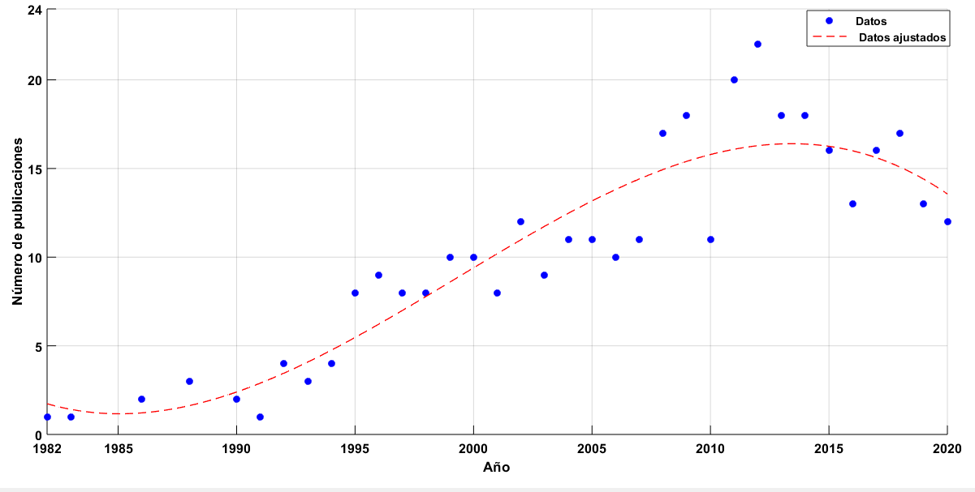
Análisis de la producción científica del efecto de elicitores en la expresión de los genes PR (Pathogenesis Related) en plantas a nivel mundial
Evaluación de la producción científica a nivel mundial
Resultados y Discusión
Indicadores bibliométricos de producción y de visibilidad e impacto científico
Figura 2. Distribución anual de la producción científica mundial
Procesos biológicos
Crecimiento poblacional de organismos
Crecimiento de tipo logístico
Fase 1:
Fase 2:
Fase 3:
1982-1994
1995-2012
2013-2020
Ligero crecimiento
Crecimiento acelerado
Producción constante y declive
Producción inicial
Crecimiento exponencial
Saturación de recursos
(Górriz y Casterá, 2018)
(Fernández et al., 2011)
Nota. Datos obtenidos a partir del análisis de 357 documentos.
Paúl Romero, 2021

Slide 18
Análisis de la producción científica del efecto de elicitores en la expresión de los genes PR (Pathogenesis Related) en plantas a nivel mundial
Evaluación de la producción científica a nivel mundial
Resultados y Discusión
Indicadores bibliométricos de producción y de visibilidad e impacto científico
Tabla 4. Países más productivos de la investigación a nivel mundial
Tabla 5. Países e instituciones de afiliación de los investigadores más productivos
Nota. Datos obtenidos a partir del análisis de 357 documentos.
Dominio del idioma inglés
Colaboración científica internacional
Producción científica
Estados Unidos
12 universidades publican el 50% de la producción
Impacto científico
Países de Europa y Asia
Emergen cada vez más
Paúl Romero, 2021
(Man et al., 2004)
(OECD, 2011)

Slide 19
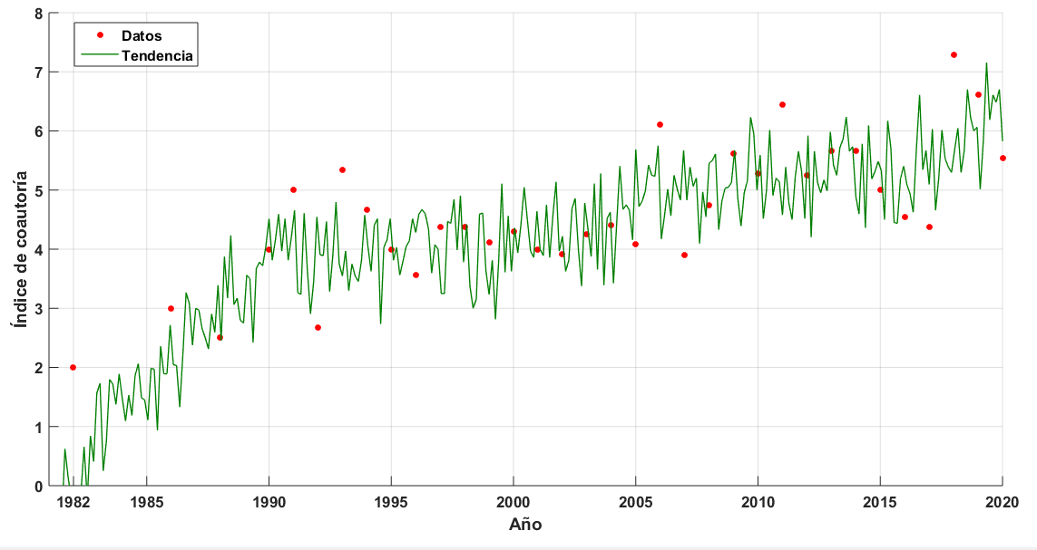

Análisis de la producción científica del efecto de elicitores en la expresión de los genes PR (Pathogenesis Related) en plantas a nivel mundial
Evaluación de la producción científica a nivel mundial
Resultados y Discusión
Indicadores bibliométricos de colaboración científica
Documentos en coautoría
Índice de coautoría
5.03 autores por documento
Figura 3. Evaluación del índice de coautoría de las publicaciones a nivel mundial a través del tiempo
La mayoría de los trabajos son publicados por más de un autor (96%)
Grado de colaboración
Expansión de la colaboración científica
0.96 (0$≤DC≤1$)
Solución de problemas complejos
Actividad científica
Conocimientos por más de un investigador
Ciencias experimentales y aplicadas
Más común
(Pérez-Llantada, 2012)
Ciencias sociales
Menos común
Nota. Datos obtenidos a partir del análisis de 357 documentos.
(Singh, 2015)
Hay una tendencia de aumento del número de investigadores en los grupos de investigación con el transcurso de los años
(Katz y Martin, 1997)
Paúl Romero, 2021

Slide 20
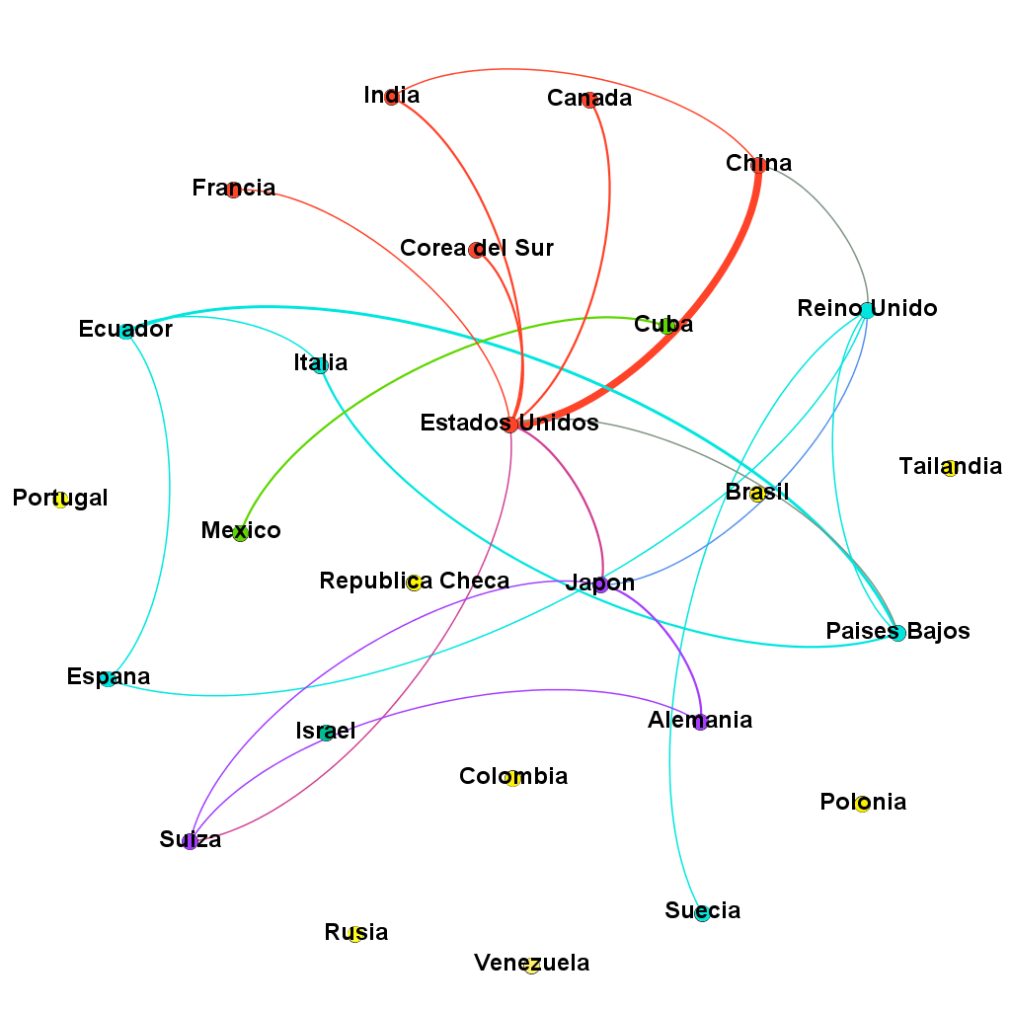
Análisis de la producción científica del efecto de elicitores en la expresión de los genes PR (Pathogenesis Related) en plantas a nivel mundial
Evaluación de la producción científica a nivel mundial
Resultados y Discusión
Indicadores bibliométricos de colaboración científica
Figura 4. Red de colaboración entre países con trabajos a nivel mundial
Red internacional
Países sin colaboración internacional
EU
China
Brasil, Colombia y Venezuela
Polonia , Portugal, República Checa y Rusia
Israel y Tailandia.
Mayores socios científicos
Colaboración nacional
Potencias a nivel mundial
Países que recién emergen en un área científica
Mayor inversión de recursos en producción nacional
(Guerrero et al., 2013)
(Adams, 2003)
Nota. Datos obtenidos a partir del análisis de 357 documentos.
Paúl Romero, 2021

Slide 21
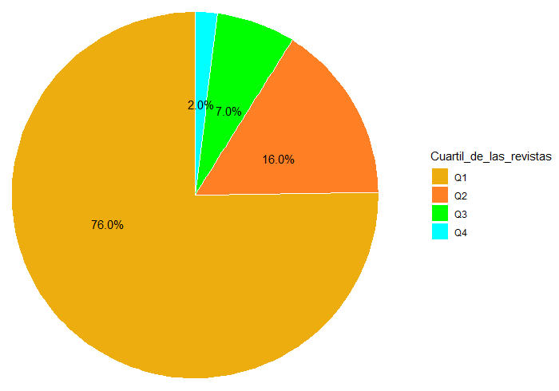
Análisis de la producción científica del efecto de elicitores en la expresión de los genes PR (Pathogenesis Related) en plantas a nivel mundial
Evaluación de la producción científica a nivel mundial
Resultados y Discusión
Indicadores bibliométricos de dispersión científica
Tabla 6. Principales revistas científicas con documentos a nivel mundial
Figura 5. Porcentaje de documentos científicos publicados a nivel mundial, tomando en cuenta el cuartil de la revista
Nota. Datos obtenidos a partir del análisis de 310 documentos.
Documentos que han recibido al menos una cita
El 95% del total de trabajos
Nota. Los valores no encontrados de cada revista se designaron como N/A. Q: Cuartil, SJR: SCImago Journal Rank. Estos datos fueron obtenidos del análisis de 357 documentos científicos..
Paúl Romero, 2021
(Dong et al., 2005)
(Gravel e Iselid, 2008)
(Guz, 2006)

Slide 22
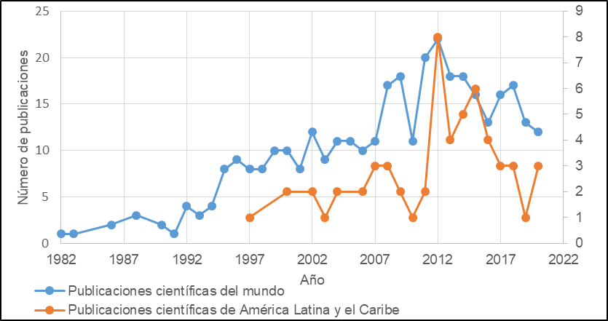
Análisis de la producción científica del efecto de elicitores en la expresión de los genes PR (Pathogenesis Related) en plantas a nivel mundial
Producción científica de América Latina vs. el resto del mundo
Resultados y Discusión
Total documentos científicos
58
América Latina y el Caribe
23 países
9 países involucrados
Pertenecían al menos a un autor de una institución de AL
Ecuador, Chile, Colombia, Cuba, entre otros
Figura 6. Distribución anual de la producción científica de América Latina y El Caribe vs. la producción científica mundial
Observaciones del gráfico
La investigación en esta región comenzó años posteriores.
El primer trabajo publicado en 1997 por Uruguay y colaboradores internacionales.
En 2012 se alcanzó el mayor numero de trabajos científicos.
En los últimos años se observa un declive de la actividad científica
Nota. Datos obtenidos a partir del análisis de 357 documentos.
Paúl Romero, 2021

Slide 23
Análisis de la producción científica del efecto de elicitores en la expresión de los genes PR (Pathogenesis Related) en plantas a nivel mundial
Producción científica de América Latina vs. el resto del mundo
Resultados y Discusión
Tabla 7. Producción científica por regiones del mundo en relación al efecto de elicitores en la expresión de los genes PR en plantas
Ausencia de liderazgo de América Latina
Insuficiente inversión de recursos económicos
Déficit del dominio inglés
Falta de colaboración entre países de baja y alta capacidad
(Salager-Meyer, 2008)
(Hamel, 2007)
(Cargill y O’Connor, 2006)
Tabla 8. Índices de colaboración científica por cada región del mundo sobre el efecto de elicitores en la expresión de genes PR en plantas
Impacto científica
Producción científica
Asia
Europa
2.06 autores por documento
3.59 autores por documento
La importancia del trabajo científico en grupos de investigación
Reflejan un progresivo interés de América Latina en este tema.
(García et al., 2010)
(Wu et al., 1997)
Paúl Romero, 2021

Slide 24
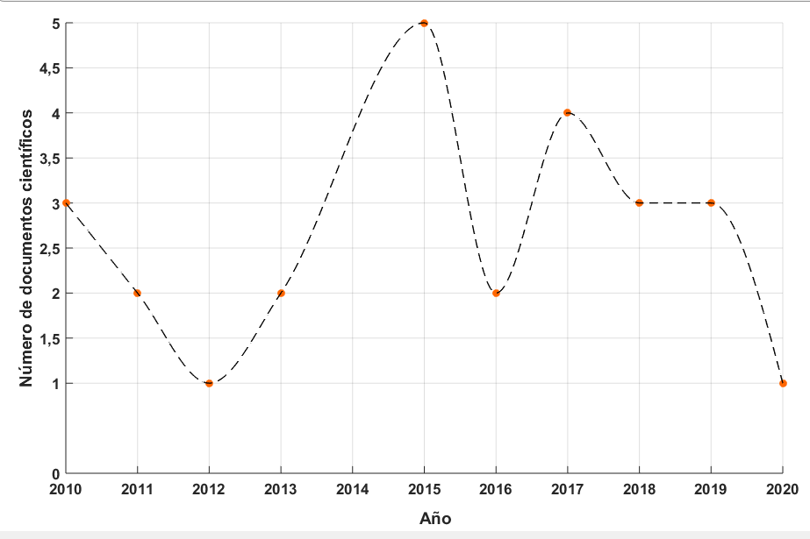
Análisis de la producción científica del efecto de elicitores en la expresión de los genes PR (Pathogenesis Related) en plantas a nivel mundial
Evaluación de la producción científica a nivel nacional
Resultados y Discusión
Indicadores bibliométricos de producción y de visibilidad e impacto científico
13 Artículos científicos (50%)
Fuente primaria
Métodos y resultados
Total de documentos científicos
26
11 Tesis de pregrado (42%)
(Pardede, 2014)
2 Revisiones científicas (8%)
Figura 7. Distribución anual de la producción científica nacional sobre el efecto de elicitores en la expresión de los genes PR
Resultados
Evolución irregular
Mayor tasa de crecimiento (2015)
Decrecimiento considerable (2020)
Modelo logístico de la información científica
Producción a nivel nacional
Etapa inicial
Bajos recursos económicos
Pocos autores
(Górriz y Casterá, 2018)
(Urbizagástegui, 2002)
Nota. Datos obtenidos a partir del análisis de 26 documentos.
Paúl Romero, 2021

Slide 25
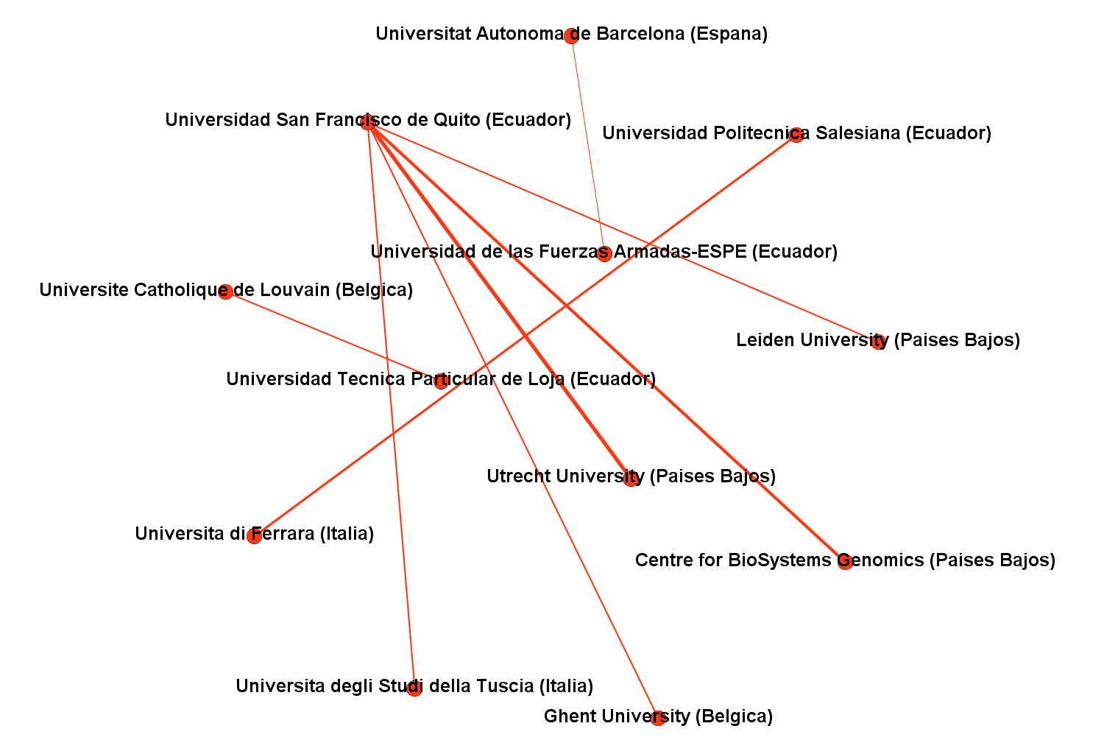
Análisis de la producción científica del efecto de elicitores en la expresión de los genes PR (Pathogenesis Related) en plantas a nivel mundial
Evaluación de la producción científica a nivel nacional
Resultados y Discusión
Indicadores bibliométricos de producción, impacto y colaboración científica
Tabla 9. Porcentajes de producción, visibilidad y colaboración científica de las instituciones nacionales
Figura 8. Red de colaboración internacional entre instituciones sobre el efecto de elicitores en la expresión de los genes PR
Nota. Los datos fueron obtenidos del análisis de 26 documentos científicos. Los datos no encontrados se designaron como N/A.
Colaboración científica
Productividad
Impacto científico
Nota. Estos datos fueron obtenidos a partir del análisis de 15 documentos científicos.
Paúl Romero, 2021
(Guerrero et al., 2013)

Slide 26
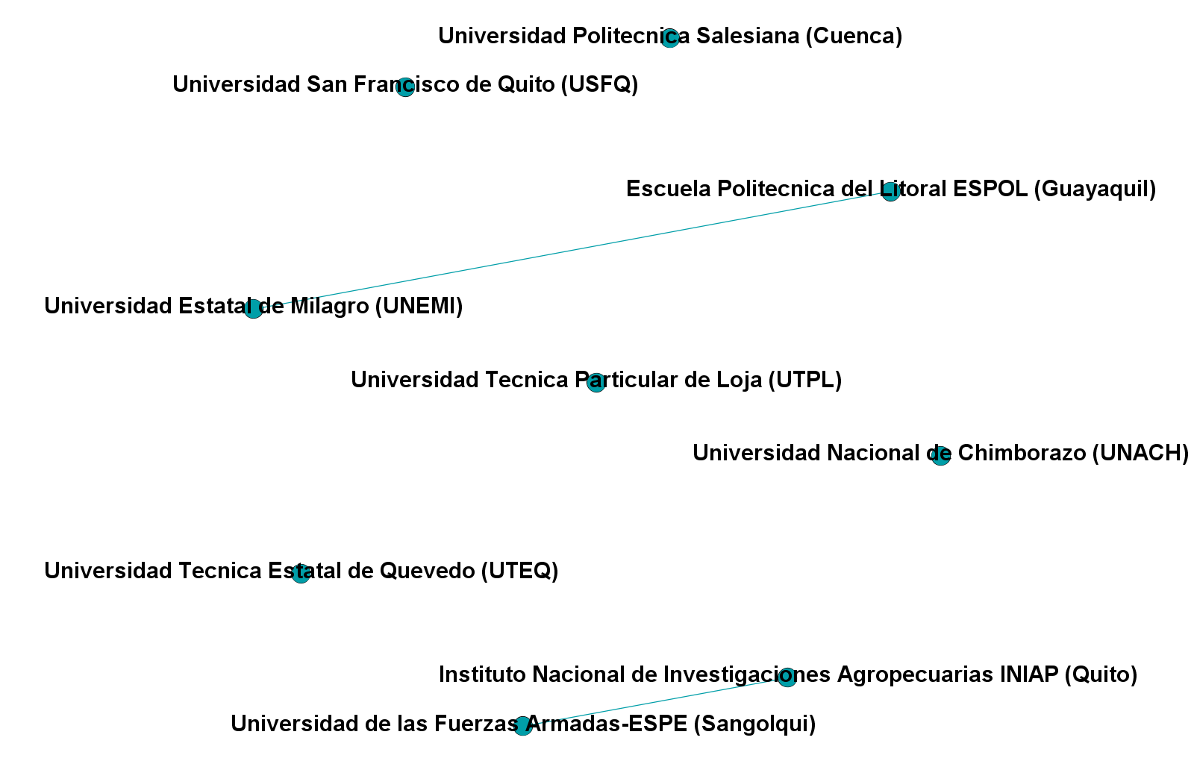
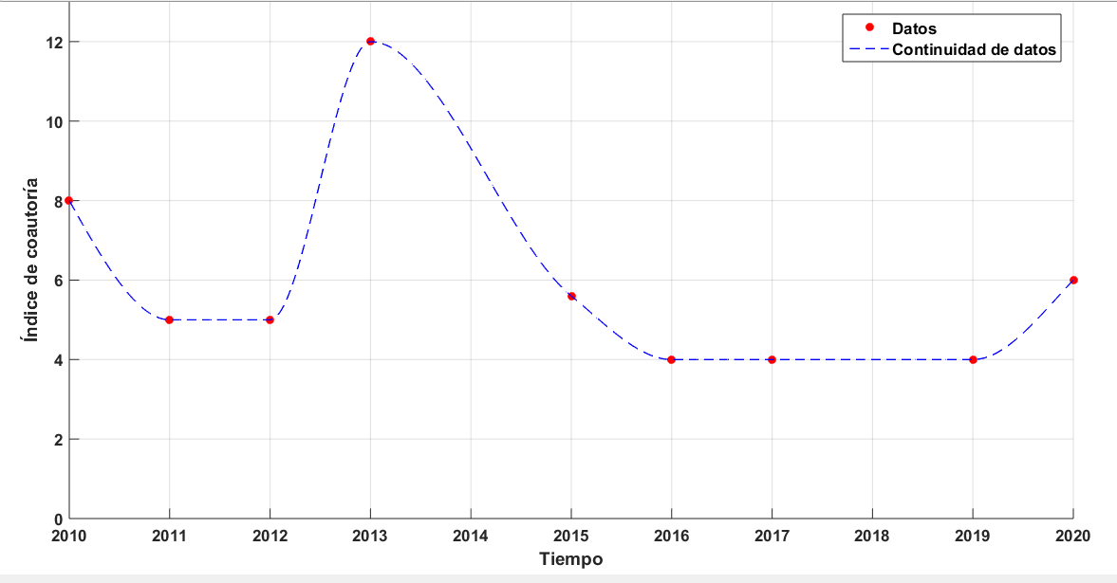

Análisis de la producción científica del efecto de elicitores en la expresión de los genes PR (Pathogenesis Related) en plantas a nivel mundial
Evaluación de la producción científica a nivel nacional
Resultados y Discusión
Indicadores bibliométricos de colaboración científica
Grado de colaboración
Documentos en coautoría
Todos los trabajos son producidos por más de un autor
1.0 (0$≤DC≤1$)
Figura 10. Red de colaboración nacional sobre el efecto de elicitores en la expresión de los genes PR en plantas
Figura 9. Evaluación del índice de coautoría de los trabajos nacionales a través del tiempo
Índice de coautoría
5.87 autores por documento
Nota. Datos obtenidos a partir del análisis de 26 documentos.
Nota. Estos datos fueron obtenidos a partir del análisis de 15 documentos científicos.
Paúl Romero, 2021
(Mervis, 2010)
(Laborde, 2015)

Slide 27
Análisis de la producción científica del efecto de elicitores en la expresión de los genes PR (Pathogenesis Related) en plantas a nivel mundial
Evaluación de la producción científica a nivel nacional
Resultados y Discusión
Indicadores bibliométricos de dispersión científica
Tabla 10. Revistas científicas que publican documentos nacionales sobre el efecto de elicitores en la expresión de los genes PR en plantas
Necesidades
Afiliación de revistas nacionales
Inversión de recursos económicos
Bases de datos internacionales
Mayor publicación a nivel mundial
Nota. Estos datos fueron obtenidos del análisis de 15 documentos científicos. Los datos no encontrados se designaron como N/A. Q: Cuartil de la revista, SJR: SCImago Journal Rank.
Paúl Romero, 2021

Slide 28
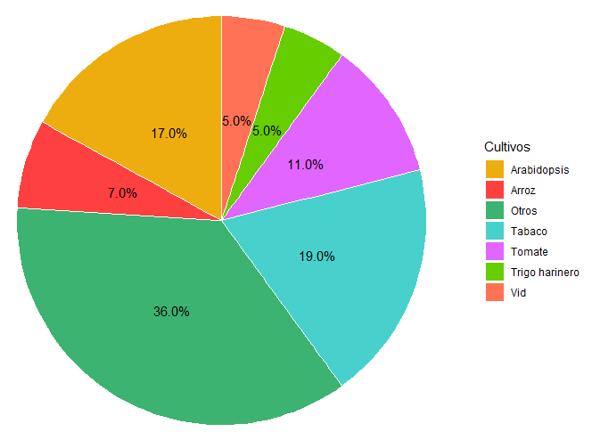
Análisis de la producción científica del efecto de elicitores en la expresión de los genes PR (Pathogenesis Related) en plantas a nivel mundial
Cultivos y elicitores en la expresión de los genes PR
Resultados y Discusión
Factor “Cultivo”
Factores para el desarrollo de cultivos resistentes a enfermedades
Figura 11. Principales cultivos empleados para estudios del efecto de elicitores en la expresión de genes PR a nivel mundial
Grado de protección de los genes PR
Varía de acuerdo al cultivo de origen
Caracterización funcional de los genes PR
Diferentes cultivos y fitopatógenos
(Punja, 1996 )
(Kashyap y Deswal, 2017 )
Nota. Datos obtenidos a partir del análisis de 306 documentos.
Estudios de las 17 familias de genes PR fueron realizados en estos cultivos
Tabaco
Arabidopsis
Tomate
Paúl Romero, 2021
(Ali et al., 2018 )

Slide 29
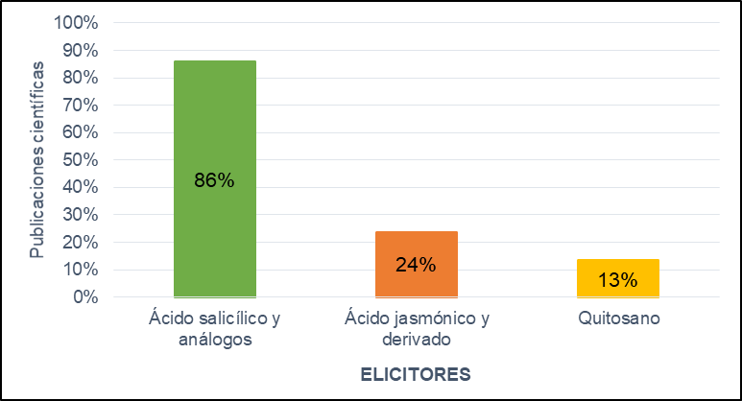
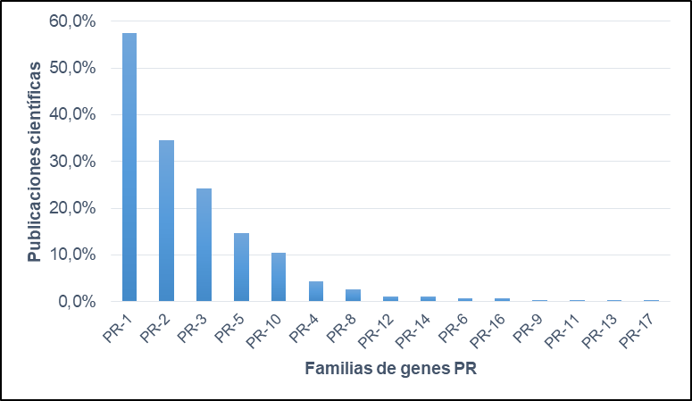
Análisis de la producción científica del efecto de elicitores en la expresión de los genes PR (Pathogenesis Related) en plantas a nivel mundial
Cultivos y elicitores en la expresión de los genes PR
Resultados y Discusión
Factor “Elicitores”
Factor “Genes PR”
Figura 12. Producción científica a nivel mundial sobre elicitores empleados en la expresión de los genes PR en plantas
Figura 13. Porcentaje de la producción científica en relación a las familias de genes PR en estudios a nivel mundial
Nota. Datos obtenidos a partir del análisis de 306 documentos.
Nota. Datos obtenidos a partir del análisis de 306 documentos.
(Durner et al., 1997 )
(Gaffney et al., 1993 )
(Van Loon et al., 2006 )
(Sels et al., 2008 )
Paúl Romero, 2021

Slide 30
Análisis de la producción científica del efecto de elicitores en la expresión de los genes PR (Pathogenesis Related) en plantas a nivel mundial
Contenido
Introducción
Objetivos
Materiales y Métodos
Resultados y Discusión
Conclusiones
Recomendaciones
Paúl Romero, 2021

Slide 31
Análisis de la producción científica del efecto de elicitores en la expresión de los genes PR (Pathogenesis Related) en plantas a nivel mundial
Conclusiones
A nivel nacional, se pudo determinar que la investigación científica sobre el efecto de elicitores en la expresión en los genes PR en plantas se encuentra en una etapa inicial, donde se observa claramente una necesidad de inversión de recursos económicos, una mayor colaboración nacional e internacional, escritura de publicaciones en idioma inglés y una mayor afiliación de revistas nacionales en bases de datos internacionales como factores para un mejor desempeño científico.
Se determinó que la investigación de América Latina sobre el efecto de elicitores en la expresión de los genes PR se encuentra en un progresivo desarrollo científico por los valores en los indicadores de producción de 17%, visibilidad e impacto del 7% y el índice de coautoría de 3.44 autores por documento en relación a la producción a nivel mundial. Siendo, la adecuada inversión de recursos económicos en investigación, la publicación de un mayor número de estudios en inglés y el trabajo con grandes grupos de investigación necesarios para promover una mayor producción científica de calidad en esta región del mundo.
Los indicadores de producción y de visibilidad e impacto son importantes para determinar la cantidad y calidad de los trabajos científicos, mediante los cuales se determinó a Estados Unidos, como el país que lidera la investigación con el 20.7% de los documentos sobre el efecto de elicitores en la expresión de los genes PR en plantas.
La colaboración científica entre investigadores predomina en la investigación a nivel mundial y nacional ya que se obtuvo un grado de colaboración entre 0.96 y 1.0 (0≤ 𝐷𝐶 ≤ 1), lo que influye de manera positiva en una mayor producción e impacto científico.
Paúl Romero, 2021

Slide 32
Análisis de la producción científica del efecto de elicitores en la expresión de los genes PR (Pathogenesis Related) en plantas a nivel mundial
Conclusiones
En relación a las redes de investigación sobre la expresión de los genes PR, se determinó que a nivel mundial Estados Unidos es el país que posee la mayor cantidad de vínculos científicos, siendo China el mayor colaborador en esta área científica. A nivel nacional, la USFQ es la universidad con mayor número de vínculos científicos, siendo la Universidad de Utretch y el Centro de Genómica de Biosistemas de Países Bajos los mayores socios en áreas de investigación.
Al analizar la información publicada en los estudios científicos a nivel mundial, se identificó que el AS y sus análogos como el ASM, S-FSA, INA, BTH y MeSA son los elicitores más empleados en cultivos de tabaco, Arabidopsis y tomate para evaluar la expresión de los genes PR, principalmente de las familias PR-1 y PR-2, así como el grado de protección contra fitopatógenos.
Se determinó que Scopus y Scielo, constituyen las mejores bases de datos para la obtención de publicaciones científicas a nivel mundial y regional.
El análisis de la producción científica del efecto de elicitores en la expresión de los genes PR en plantas es importante para determinar las bases de la expresión de genes relacionados a la resistencia contra patógenos para el planteamiento de nuevos proyectos de interés a nivel nacional con miras al mejoramiento genético y a la publicación científica.
Paúl Romero, 2021

Slide 33
Análisis de la producción científica del efecto de elicitores en la expresión de los genes PR (Pathogenesis Related) en plantas a nivel mundial
Contenido
Introducción
Objetivos
Materiales y Métodos
Resultados y Discusión
Conclusiones
Recomendaciones
Paúl Romero, 2021

Slide 34
Análisis de la producción científica del efecto de elicitores en la expresión de los genes PR (Pathogenesis Related) en plantas a nivel mundial
Recomendaciones
Se debería incrementar líneas de investigación en elicitores bióticos, patógenos y cultivos para tener un conocimiento claro y amplio sobre la expresión de los genes de resistencia en plantas.
Se recomienda realizar un acercamiento con organismos e instituciones nacionales para crear lineamientos que impulsen el desarrollo de este campo científico mediante la colaboración entre investigadores y la asignación de recursos económicos para generar un mayor número de proyectos de investigación y publicaciones en esta área.
Es importante al desarrollar un trabajo de investigación realizar una búsqueda de información científica sobre el tema de estudio, analizando documentos científicos que sirvan como base para el lineamiento de la investigación y de las publicaciones.
Se recomienda profundizar a nivel nacional en estudios de patógenos y cultivos relacionados a la biología molecular en plantas para incrementar las publicaciones en esta área y poder obtener una mayor visibilidad a nivel internacional.
Paúl Romero, 2021

Slide 35

Análisis de la producción científica del efecto de elicitores en la expresión de los genes PR (Pathogenesis Related) en plantas a nivel mundial
Agradecimientos
Laboratorio de Biotecnología Vegetal-ESPE
Dra. Karina Proaño, Ph. D.
Dra. María Claudia Segovia, Ph. D.
Ing. Gabriela Miño
GRACIAS
Paúl Romero, 2021

